Slide 1
곱셈
10~11쪽
6~7쪽
(세 자리 수)×(한 자리 수)를 구해 볼까요?(1)
차시 시작
도입
1
2
3
4
5
6
7
1
/
13

Slide 2
10~11쪽
6~7쪽
천연 비료를 사용하여 키운 고구마를 한 자루에 213개씩 3자루에 담았어요.
고구마의 수를 구하는 식을 써 보면 213× 입니다.
3
차시 시작
도입
1
2
3
4
5
6
7
2
/
13

Slide 3
10~11쪽
6~7쪽
천연 비료를 사용하여 키운 고구마를 한 자루에 213개씩 3자루에 담았어요.
 | 2 | 1 | 3
× |  |  | 3
 | 2 | 1 | 3
× |  |  | 3
 |  |  | 9
 | 2 | 1 | 3
× |  |  | 3
 |  | 3 | 9
9
3
6
차시 시작
도입
1
2
3
4
5
6
7
3
/
13

Slide 4
10~11쪽
6~7쪽
천연 비료를 사용하여 키운 고구마를 한 자루에 213개씩 3자루에 담았어요.
고구마는 모두 개입니다.
639
차시 시작
도입
1
2
3
4
5
6
7
4
/
13

Slide 5
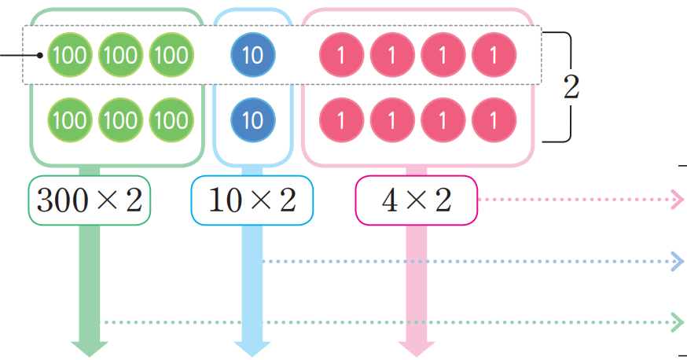
10~11쪽
6~7쪽
1
수 카드를 보고 안에 알맞은 수를 써넣으세요.
3 1 4
314
2
×
2
8
300×2
10×2
4×2
2 0
6 0 0
314×2=
600
20
8
628
6 2 8
차시 시작
도입
1
2
3
4
5
6
7
5
/
13

Slide 6
10~11쪽
6~7쪽
1
수 카드를 보고 안에 알맞은 수를 써넣으세요.
3 1 4
314
2
×
2
8
300×2
10×2
4×2
2 0
6 0 0
314×2=
600
20
8
628
6 2 8
차시 시작
도입
1
2
3
4
5
6
7
5
/
13

Slide 7
10~11쪽
6~7쪽
2
계산해 보세요.
=900
(2) |  | 3 | 2 | 1
 | × |  |  | 3
(3) |  | 1 | 3 | 4
 | × |  |  | 2
(1) | 100×9
 | 9 | 6 | 3
 | 2 | 6 | 8
차시 시작
도입
1
2
3
4
5
6
7
6
/
13

Slide 8
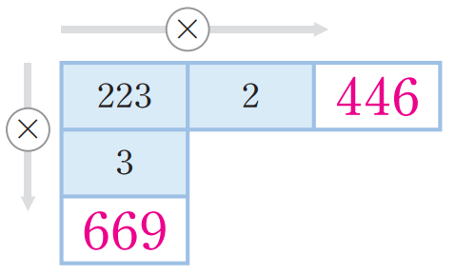
10~11쪽
6~7쪽
3
빈칸에 알맞은 수를 써넣으세요.
223
2
446
3
669
차시 시작
도입
1
2
3
4
5
6
7
7
/
13

Slide 9
10~11쪽
6~7쪽
4
계산 결과가 더 큰 것에 ○표 해 보세요.
342×2
201×3
( )
( )
○
차시 시작
도입
1
2
3
4
5
6
7
8
/
13

Slide 10
10~11쪽
6~7쪽
5
강낭콩이 한 봉지에 120개씩 들어 있습니다. 4봉지에 들어 있는 강낭콩은 모두 몇 개인지 구해 보세요.
식
120×4=480 (또는 120×4)
답
480
개
차시 시작
도입
1
2
3
4
5
6
7
9
/
13

Slide 11
10~11쪽
6~7쪽
6
4장의 수 카드를 한 번씩만 사용하여 계산 결과가 가장 큰 (세 자리 수)×(한 자리 수)를 만들고 계산해 보세요.
2
1
0
×
3
( )
630
차시 시작
도입
1
2
3
4
5
6
7
10
/
13

Slide 12
10~11쪽
6~7쪽
어린이 도서관에는 책을 121권 꽂을 수 있는 책장이 4개 있고, 가족 도서관에는 책을 214권 꽂을 수 있는 책장이 2개 있습니다. 어린이 도서관과 가족 도서관 중에서 책을 더 많이 꽂을 수 있는 도서관은 어디인지 구해 보세요.
(1) 어린이 도서 공간에 꽂을 수 있는 책은 모두 몇 권인
지 구해 보세요.
( )권
484
차시 시작
도입
1
2
3
4
5
6
7
11
/
13

Slide 13
10~11쪽
6~7쪽
어린이 도서관에는 책을 121권 꽂을 수 있는 책장이 4개 있고, 가족 도서관에는 책을 214권 꽂을 수 있는 책장이 2개 있습니다. 어린이 도서관과 가족 도서관 중에서 책을 더 많이 꽂을 수 있는 도서관은 어디인지 구해 보세요.
(2) 가족 도서 공간에 꽂을 수 있는 책은 모두 몇 권인지
구해 보세요.
( )권
428
차시 시작
도입
1
2
3
4
5
6
7
12
/
13

Slide 14
10~11쪽
6~7쪽
어린이 도서관에는 책을 121권 꽂을 수 있는 책장이 4개 있고, 가족 도서관에는 책을 214권 꽂을 수 있는 책장이 2개 있습니다. 어린이 도서관과 가족 도서관 중에서 책을 더 많이 꽂을 수 있는 도서관은 어디인지 구해 보세요.
(3) 책을 더 많이 꽂을 수 있는 공간은 어디인지 구해 보
세요.
( )
어린이 도서관
차시 시작
도입
1
2
3
4
5
6
7
13
/
13

